Slide 1

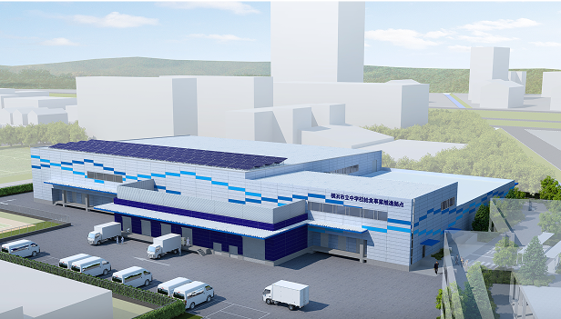
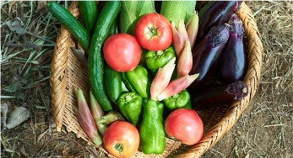
横浜の子どもたちの笑顔のために
安全で安心な給食を届ける！
未経験者大歓迎！
一から丁寧にお教えしますので安心！
シニアの方も大歓迎！
何歳からでもスキルアップ可能な環境です！
ピカピカの新設給食センター
でスタート！
土日祝休み＆長期休暇あり
学校がお休みの時は基本的にお休み♪
お子さんの休みに合わせて働けます！
春・夏・冬休みなど長期休暇あり♪
ゴールデンウイークや年末年始もゆっくり休めるのも嬉しいメリット◎
シフトも毎月の自己申告で調整可能です！
福利厚生が充実
休憩室完備！ゆっくり休憩できます。
ユニフォーム貸与＆クリーニングも会社で実施
するので持ち物なしで出勤可能！
横浜中学校給食センター
２０２６年4月オープン！
勤続手当／熟練手当／無事故手当など長く働きやすい制度が充実！
調理師免許取得奨励制度で働きながら資格取得も可能。
社員登用制度もあり、安定して長く働きたい方にもピッタリ！
食材にこだわります！
横浜市産や神奈川県産の新鮮な食材を積極的に使用
生徒考案メニュー、地産地消メニュー、
季節の行事食、世界の味などを提供

